Slide 1
Алкоголь и подросток

Slide 2
Цель
Раскрыть разрушающее действие алкоголя на организм
Убедить подростков в том,что алкоголь наносит вред организму
Проанализировать историю борьбы общества с алкоголизмом
Определить правовую ответственность граждан за правонарушения в нетрезвом состоянии

Slide 3
Мысли мудрых
« Если хочешь. Чтобы твой мозг превратился в кладбище мертвых клеток, а печень в булыжник- тогда пей!»,
«О вино! Ты прочнее веревки любой- а разум пьющего крепко окутан тобой!»

Slide 4
История алкоголя.
В Древней Индии за пьянство поили кипятком, расплавленным серебром, свинцом.
В Древнем Риме разрешалось безнаказанно убивать жен, злоупотреблявшего спиртными напитками.
Магомед предписывал нарушившим закон 40 палочных ударов.
Наши предки познакомились с греческими виноградными винами давно- в 907 году при князе Олеге.
Водка стала известна в России позже, в 1398 году.
Первоначально горячее вино и хмельные напитки продавались на Руси свободно, но поскольку излишнее употребление их оказалось причиной бедности и разорения многих семейств…

Slide 5
Что же такое алкоголь?
Алкоголь
Этиловый или винный спирт
Результат спиртового брожения хлебных злаков и картофеля
Бесцветная жидкость жгучего вкуса с характерным острым запахом
Наркотическое вещество

Slide 6
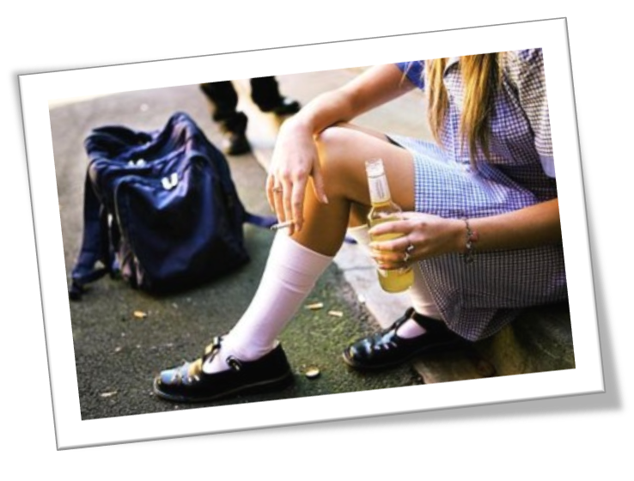
Почему подросток начинает пить алкоголь?
До 11 лет - любопытство.
12-13 лет - традиционные
поводы: “праздник”, “семейное
торжество”, “гости”.
14-15 лет - такие поводы, как “неудобно было отстать от ребят”, “друзья уговорили”, “за компанию”.
16-17 лет-стремление избавиться от скуки.

Slide 7
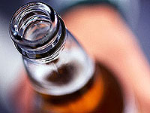
Причины и факторы риска употребления
алкоголя
Плохой контроль родителей, родители не общаются со своими детьми, конфликты в семье.
Появление эмоциональных проблем, нестабильность в чем-либо и др. Девочки чаще начинают пить, если у них пьющие матери.
Подростки в возрасте от 16 до 18 лет, если нормально общаются со своими родителями, менее склонны к употреблению или алкоголя.

Slide 8
Симптомы злоупотребления алкоголем у подростков
Частные конфликты
Ложь родителям и другим людям
Применения насилия по отношению к другим
Запах алкоголя
Частые перемены настроения
Склонность к совершению краж

Slide 9
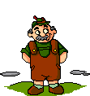
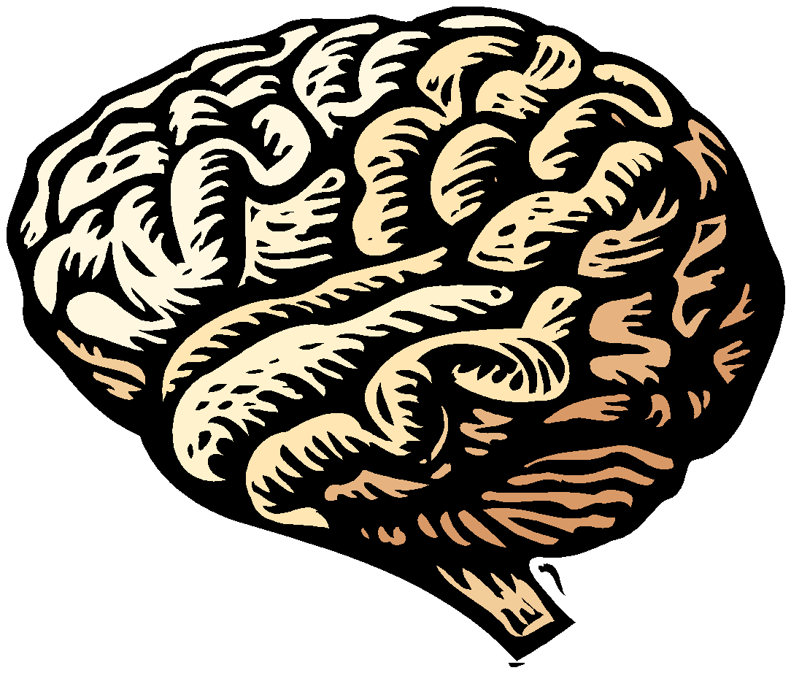
АЛКОГОЛЬ ИЗ ЖЕЛУДКА ПОПАДАЕТ В КРОВЬ
ЧЕРЕЗ 2 МИНУТЫ ПОСЛЕ УПОТРЕБЛЕНИЯ.
В ПЕРВУЮ ОЧЕРЕДЬ СТРАДАЮТ
КЛЕТКИ БОЛЬШИХ ПОЛУШАРИЙ
ГОЛОВНОГО МОЗГА:
УХУДШАЕТСЯ УСЛОВНО-РЕФЛЕКТОРНАЯ
ДЕЯТЕЛЬНОСТЬ ЧЕЛОВЕКА
  ЗАМЕДЛЯЕТСЯ ФОРМИРОВАНИЕ СЛОЖНЫХ
ДВИЖЕНИЙ
    ИЗМЕНЯЕТСЯ СООТНОШЕНИЕ ПРОЦЕССОВ
ВОЗБУЖДЕНИЯ И ТОРМОЖЕНИЯ

Slide 10
Влияние алкоголя на подростковый организм
Сбои в работе желудочно-кишечного тракта
Повреждение печени, развитие гепатита, цирроза печени
Нарушение деятельности сердечно -сосудистой системы
Изменения состава крови,анемия

Slide 11
Побочные эффекты употребления алкоголя подростками
Снижается концентрация внимания.
Чем моложе человек, тем он сильнее привыкает к алкоголю, становится зависимым.
Автомобильные катастрофы, причиной которых является вождение в пьяном виде.
Подростки, которые употребляют алкоголь, в большей степени подвержены занятию незащищенным сексом или сексом с незнакомыми людьми.
Депрессия и тревожность.
Злоупотребление алкоголем ведет к употреблению наркотиков, таких как кокаин, героин, марихуана.

Slide 12
Опрос
Нами опрошено 140 человек.
-Пробовал ли ты спиртные напитки. Если пробовал, то какие?
-Где и с какой целью?
-Какие ты сохранил впечатления?

Slide 13
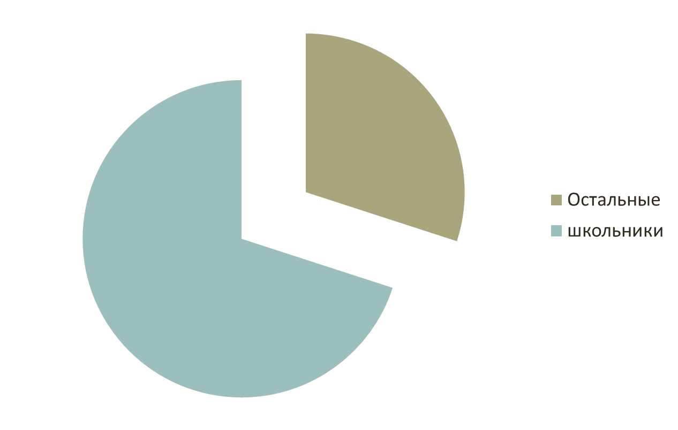
Процент употребления алкоголя школьниками
30%
70%

Slide 14
Ответственность
Употребление спиртных напитков (от 12% содержания спирта) в общественных местах является административным правонарушением, которое наказывается штрафом
Пиво запрещено пить в общественном транспорте, на стадионах и в некоторых других местах (статья 20.20)

Slide 15
Ответственность
Употребление спиртных напитков лицам до 16 лет в общественных местах также является административным правонарушением (статья 20.22)
Наказывается также вовлечение несовершеннолетнего в систематическое употребление спиртных напитков (статья 151 УК РФ)

Slide 16
Пути решения
Предоставление подросткам множество интересных занятий (кружки, спорт)
Запрет на рекламу алкогольной продукции источниками информации

